Slide 1
7장 데이터 정제 및 준비
문자열 다루기

Slide 2
7.3 문자열 다루기
파이썬 인기 이유 중 하나
문자열이나 텍스트 처리가 용이
기본 내장 함수 사용
정규 표현식
Regular Expressions
복잡한 매칭이나 텍스트 조작에 활용

Slide 3
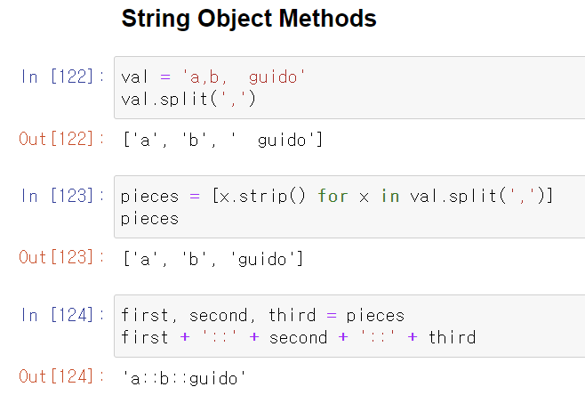
7.3.1 문자열 객체 메소드
표7.3 파이썬 내장 문자열 함수

Slide 4
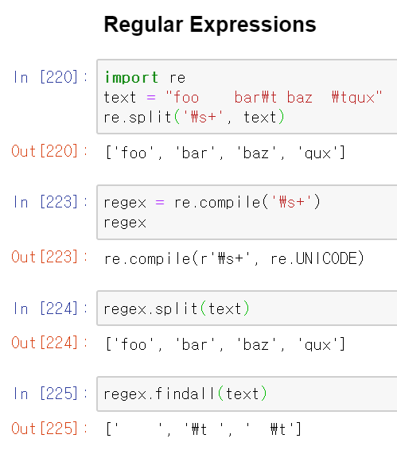
7.3.2 정규 표현식 regex
파이썬 모듈 re
Regular Expression
텍스트에서 문자열 패턴을 찾는 유연한 방법을 제공
3가지 부류
패턴 매칭, 치환, 분류
컴파일하고 split 메소드 실행
re.split(＇\s+＇, text)
\s+
하나 이상의 공백문자(탭, space, 개행문자 등)
https://wikidocs.net/4308

Slide 5
정규 표현식
하나의 단원으로 구성 가능
내용이 많음

Slide 6
7장 데이터 정제 및 준비
정규 표현식 미니 강의

Slide 7
정규 표현식의 기초
메타 문자
정규 표현식에서 사용하는 메타 문자(meta characters)
※ 메타 문자란 원래 그 문자가 가진 뜻이 아닌 특별한 용도로 사용하는 문자
. ^ $ * + ? { } [ ] \ | ( )
정규 표현식에 위 메타 문자를 사용하면 특별한 의미

Slide 8
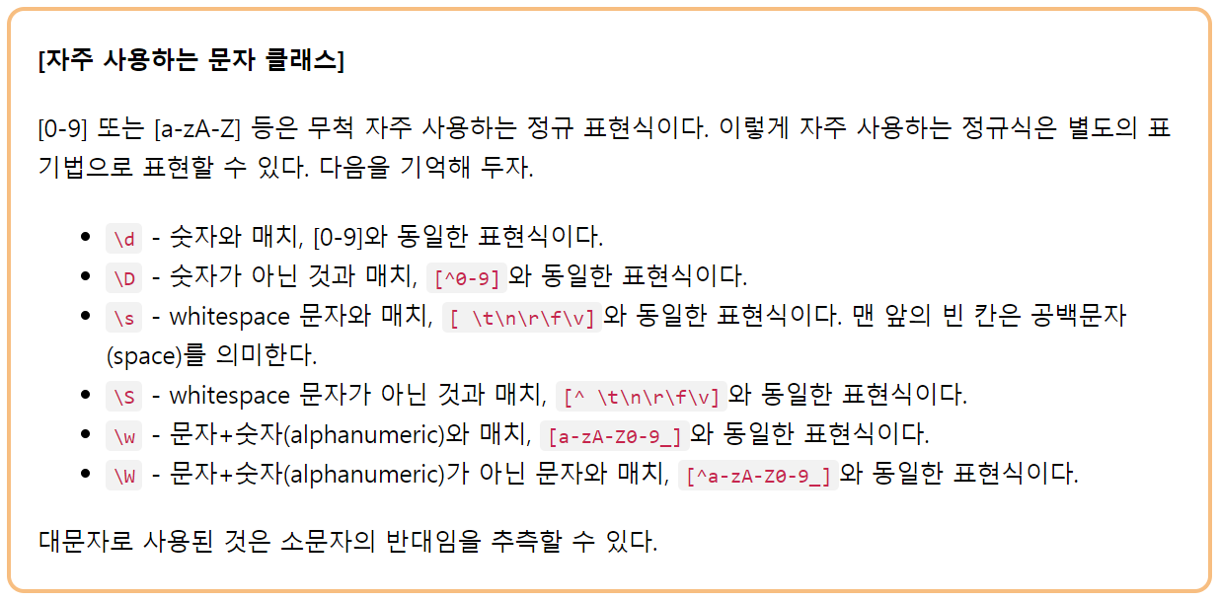
문자 클래스 []
메타 문자는 바로 문자 클래스(character class)인 [ ]
문자 클래스로 만들어진 정규식은 "[ ] 사이의 문자들과 매치"라는 의미
두 문자 사이에 하이픈(-)을 사용하면 두 문자 사이의 범위(From - To)를 의미
[a-zA-Z] : 알파벳 모두
[0-9] : 숫자
\s+
하나 이상의 공백 문자(whitespace)가 있는 문자열 매칭

Slide 9
정규 표현식의 Dot(.) 메타 문자
Dot(.)
줄바꿈 문자인 \n을 제외한 모든 문자와 매치됨을 의미
a.b
"a + 모든문자 + b“
a와 b라는 문자 사이에 어떤 문자가 들어가도 모두 매치된다는 의미
axb, a0b: 매칭
abc: 비매칭
"a"문자와 "b"문자 사이에 어떤 문자라도 하나는 있어야 하는 이 정규식과 일치하지 않으므로
그럼 a[.]b
＂a + .(마침표) + b“
"a.b" 문자열과 매치
"a0b" 문자열과는 매치되지 않음
문자 클래스([]) 내에 .
문자 . 그대로를 의미, 마침표를 의미

Slide 10
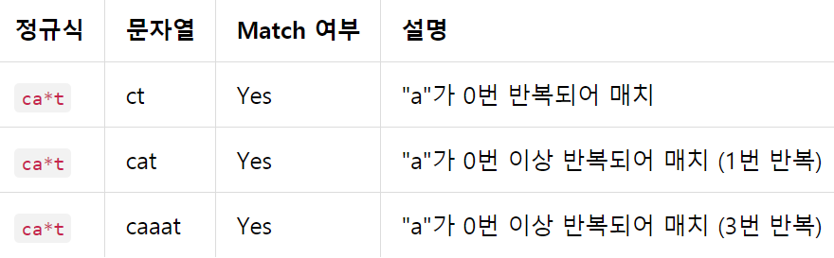
0 또는 반복
반복 *
ca*t
* 바로 앞에 있는 문자 a가 0부터 무한대로 반복될 수 있다는 의미

Slide 11
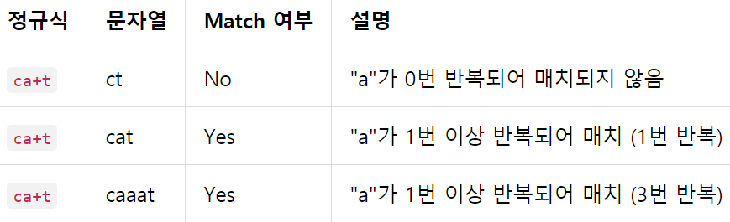
1 또는 이상 반복
반복 +
+는 최소 1번 이상 반복될 때 사용
즉 *가 반복 횟수 0부터라면 +는 반복 횟수 1부터인 것
ca+t
"c + a(1번 이상 반복) + t"

Slide 12
반복 ({m,n}, ?)
반복 횟수를 3회만 또는 1회부터 3회까지만으로 제한하고 싶을 수도 있지 않을까?
{m, n} 정규식
반복 횟수가 m부터 n까지 매치
또한 m 또는 n을 생략
{3,}처럼 사용: 반복 횟수가 3 이상
{,3}처럼 사용하면 반복 횟수가 3 이하를 의미
생략된 m은 0과 동일하며, 생략된 n은 무한대(2억 개 미만)의 의미
{1,}은 +와 동일하고, {0,}은 *와 동일

Slide 13
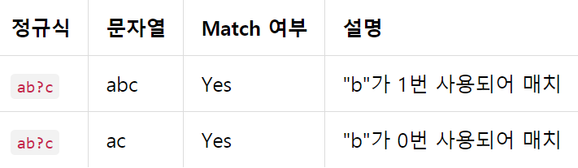
?
? 메타 문자가 의미
{0, 1}
ab?c
"a + b(있어도 되고 없어도 된다) + c"

Slide 14
파이썬에서 정규 표현식을 지원하는 re 모듈
re(regular expression의 약어) 모듈을 제공
파이썬을 설치할 때 자동으로 설치되는 기본 라이브러리
import re
p = re.compile('ab*')
re.compile을 사용하여 정규 표현식(위 예에서는 ab*)을 컴파일
re.compile의 결과로 돌려주는 객체 p(컴파일된 패턴 객체)를 사용하여 그 이후의 작업을 수행

Slide 15
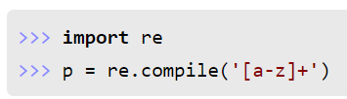
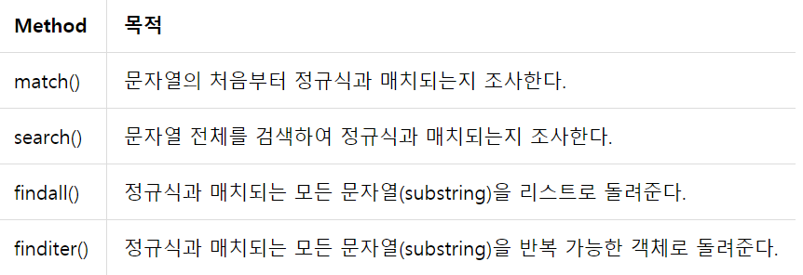
정규식을 이용한 문자열 검색
컴파일된 패턴 객체를 사용하여 문자열 검색을 수행
패턴이란 정규식을 컴파일한 결과
컴파일된 패턴 객체는 다음과 같은 4가지 메서드 제공
match, search는 정규식과 매치될 때는 match 객체를 돌려 주고, 매치되지 않을 때는 None을 돌려 줌
※ match 객체란 정규식의 검색 결과로 돌려주는 객체

Slide 16
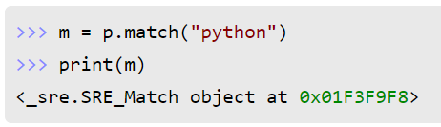
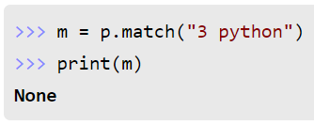
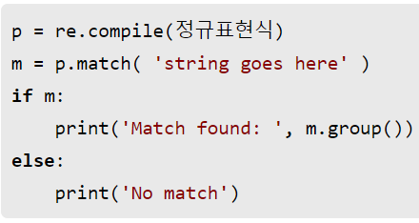
match
match 메서드
문자열의 처음부터 정규식과 매치되는지 조사
"python" 문자열은 [a-z]+ 정규식에 부합되므로 match 객체를 반환
"3 python" 문자열은 처음에 나오는 문자 3이 정규식 [a-z]+에 부합되지 않으므로 None을 반환
다음과 같은 흐름으로 작성
match의 결과로 match 객체 또는 None을 반환
즉 match의 결괏값이 있을 때만 그 다음 작업을 수행

Slide 17
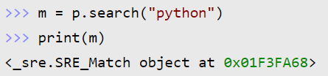
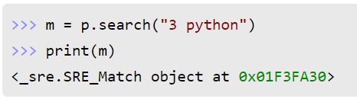
search
컴파일된 패턴 객체 p
search 메서드를 수행
문자열 전체에서 검색
match 메서드를 수행했을 때와 동일하게 매치
"3 " 이후의 "python" 문자열과 매치
"3 python" 문자열의 첫 번째 문자는 "3"이지만 search는 문자열의 처음부터 검색하는 것이 아니라 문자열 전체를 검색하기 때문
패턴과 일치하는 첫번째 것을 반환
match 메서드와 search 메서드는 문자열의 처음부터 검색할 지의 여부에 따라 다르게 사용

Slide 18
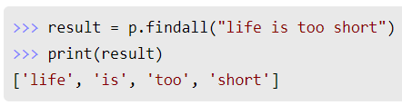
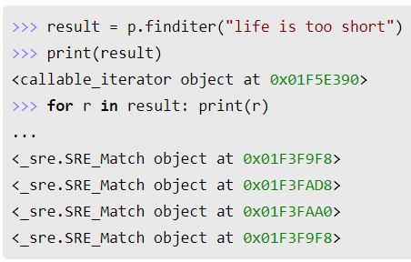
findall finditer
findall
패턴과 일치하는 모든 부분 문자열을 리스트로 반환
"life is too short" 문자열의 'life', 'is', 'too', 'short' 단어를 각각 [a-z]+ 정규식과 매치해서 리스트로 반환
finditer
findall과 동일하지만 그 결과로 반복 가능한 객체(iterator object)를 반환
반복 가능한 객체가 포함하는 각각의 요소는 match 객체

Slide 19
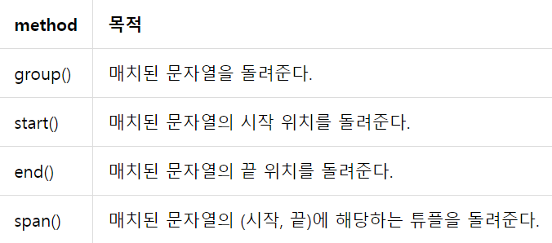
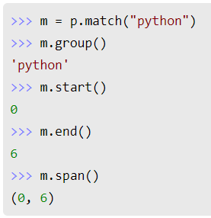
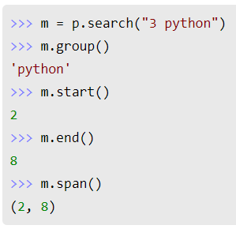
match 객체의 메서드
match 메서드와 search 메서드를 수행한 결과로 돌려준 match 객체
어떤 문자열이 매치되었는가?
매치된 문자열의 인덱스는 어디서부터 어디까지인가?

Slide 20
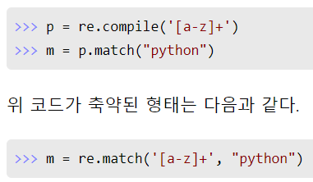
모듈 단위로 수행하기
축약한 형태
re.match(pattern, “검색할 문자열”)
컴파일과 match 메서드를 한 번에 수행
보통 한 번 만든 패턴 객체를 여러 번 사용해야 할 때는 이 방법보다 re.compile을 사용하는 것이 편함

Slide 21
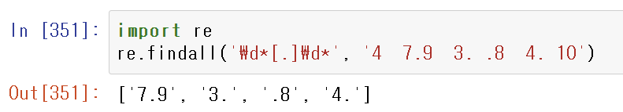
모듈 단위로 수행하기
실수 표현 정규식: 예 3.4 5.
'\d*[.]\d*‘
정수부분 수: \d*
소수점 .
[.]
소수점 이하 실수부분 수: \d*

Slide 22
컴파일 옵션
정규식을 컴파일할 때 다음 옵션을 사용
IGNORECASE(I)
대소문자에 관계없이 매치할 수 있도록
DOTALL(S)
. 이 줄바꿈 문자를 포함하여 모든 문자와 매치할 수 있도록
MULTILINE(M)
여러 줄과 매치할 수 있도록 (^, $ 메타 문자의 사용과 관계가 있는 옵션)
VERBOSE(X)
verbose 모드를 사용할 수 있도록
정규식을 보기 편하게 만들 수 있고 주석 등을 사용
사용 방법
re.DOTALL처럼 전체 옵션 이름을 써도 되고
re.S처럼 약어를 써도 가능

Slide 23
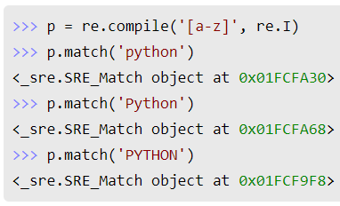
IGNORECASE, I
re.IGNORECASE 또는 re.I 옵션
대소문자 구별 없이 매치를 수행할 때 사용하는 옵션
[a-z] 정규식은 소문자 만을 의미하지만
re.I 옵션으로 대소문자 구별 없이 매치

Slide 24
패턴의 이해
pattern = r'[A-Z0-9._%+-]+@[A-Z0-9.-]+\.[A-Z]{2,4}'
userid@server.domain
Username 구성
[A-Z0-9._%+-]+
[A-Z0-9._%+-]이 하나 이상
a 부터 z , 0 부터 9 까지의 문자, ._%+-가 1개 이상
Domain 구성
[A-Z0-9.-]+
[A-Z0-9.-]이 하나 이상
Domain과 Suffix 사이의 문자 .
\.
Suffix 구성
[A-Z]{2,4}
알파벳의 개수가 2에서 4까지만

Slide 25
7장 데이터 정제 및 준비
이메일 주소를 검사하는
정규 표현식

Slide 26
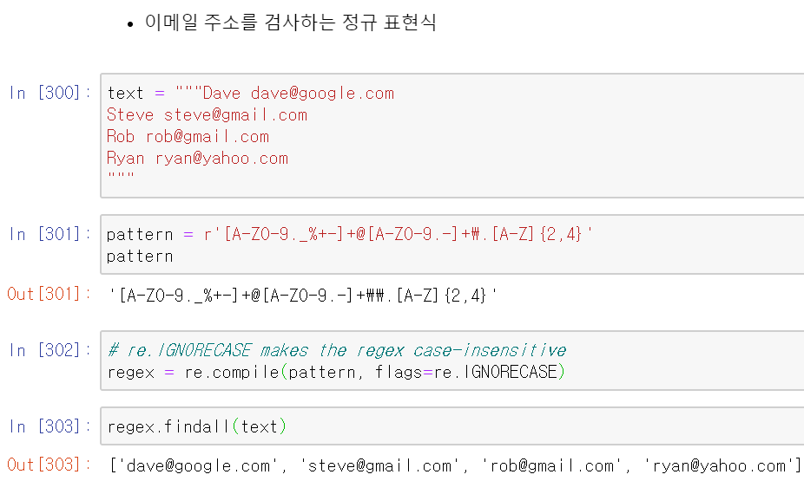
compile과 findall
Pattern
pattern = r'[A-Z0-9._%+-]+@[A-Z0-9.-]+\.[A-Z]{2,4}'

Slide 27
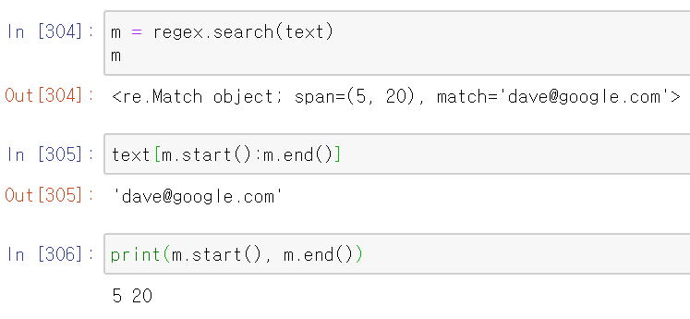
search
텍스트에서 첫 번째 이메일 주소만을 찾아 줌
시작점과 큰 위치를 알 수 있음

Slide 28
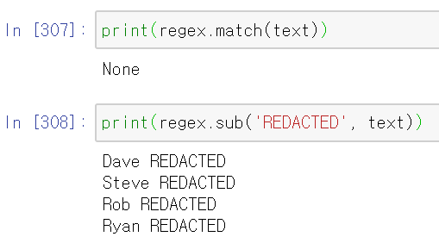
match와 sub
match
시작부터 매치하는 지 검사
None 반환
sub(‘대체문자열’, 검색문자열)
찾은 패턴을 주어진 대체문자열로 치환하여 새로운 문자열을 반환

Slide 29
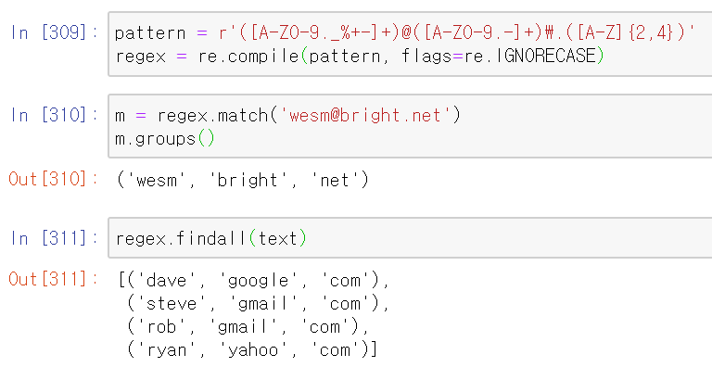
group과 findall
이메일 주소를 찾아서 동시에
각 이메일 주소를 사용자이름, 도메인이름, 도메인 접미사 3가지 부분으로 나누기
각 패턴에 괄호: 문자 그룹을 정의
괄호 내 쌍이 그룹을 형성
group() 메소드
각 패턴 콤포넌트의 튜플을 반환
findall() 메소드
튜플의 리스트를 반환

Slide 30
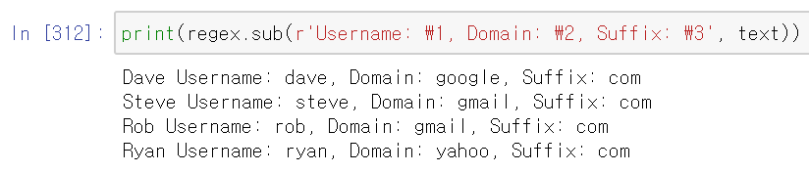
sub의 특수 기호
패턴 그룹 참조 방법
\1, \2
각각 첫 번째, 두 번째 찾은 그룹

Slide 31
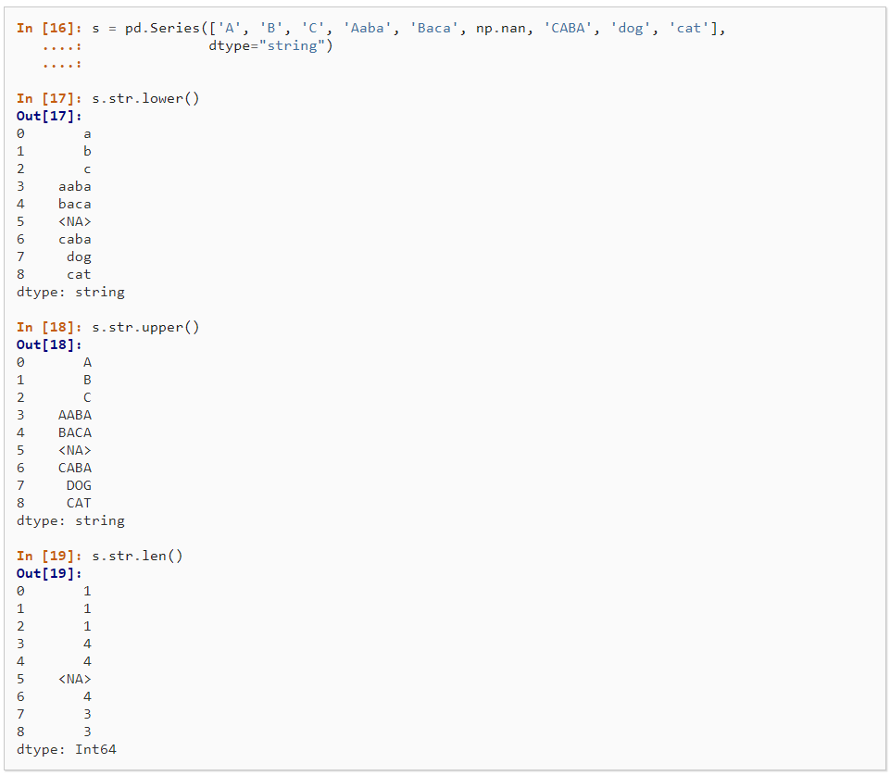
7.3.3 pandas의 벡터화된 문자열 함수
Series 및 Index
배열의 각 요소에서 쉽게 조작 할 수 있는 일련의 문자열 처리 방법
누락 NA 값을 자동으로 제외한다는 것
이들은 str속성을 통해 액세스
일반적으로 동등한 (스칼라) 내장 문자열 메소드와 일치하는 이름이 있음
https://pandas.pydata.org/pandas-docs/stable/user_guide/text.html

